Slide 1
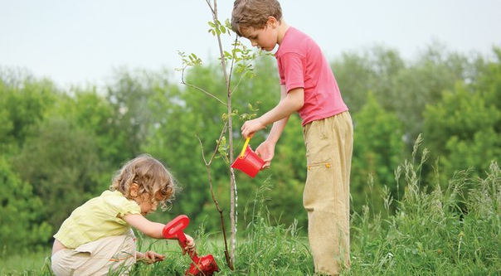
Чистое слово!
Чистое дело!
С ними по жизни идем смело!
Нет брани , ругани
и сквернословью!
Мы за чистое русское слово!

